Slide 1
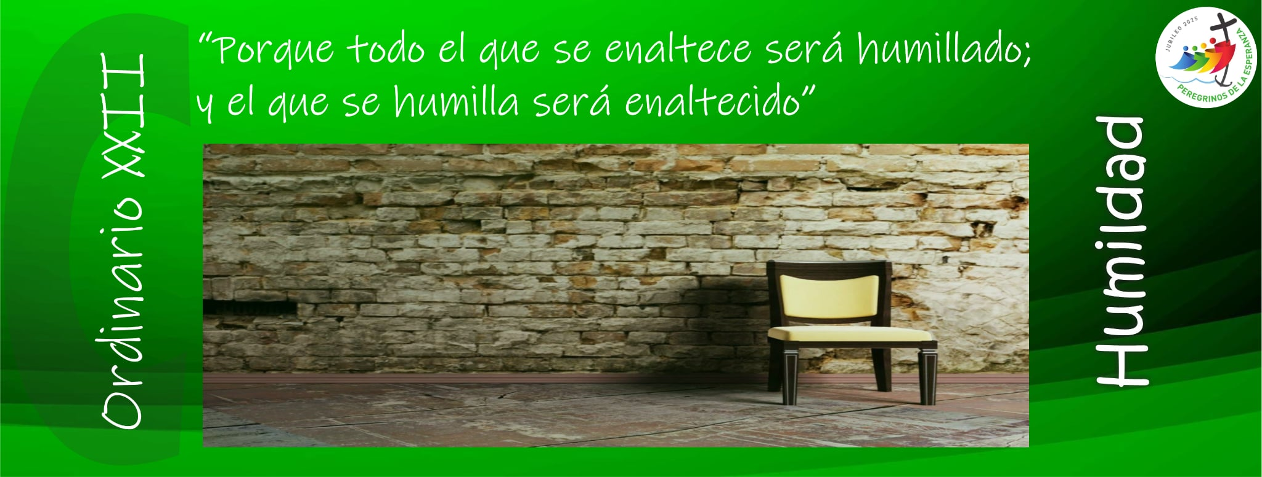
Lucas 14 , 1.7-14
La Humildad
es toda via
uma virtud
Lima 31 de Agosto 2025

Slide 2


Las lecturas de este
AMBIENTACIÓN:
: Una imagen o un icono de la Virgen “la humilde de Nazareth” .
Cantos sugeridos: El Magnificat

Slide 3
Las lecturas de este
AMBIENTACIÓN:
: Las lecturas de este domingo propone n nuestros ellema de humildad. El Señor´prepara casa y mesa a quienes el mundo se las niega, el verdadero discípulo debe vivir como uno de ellos.

Slide 4
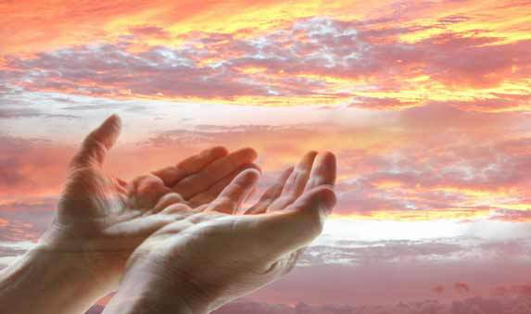
Oración Inicial
Tú Reino Señor toma la formade una mesa de la acogida y de la fraternidad donde nos sirves el vino bueno y abundante de tu plena alegría donde todos crecemos hasta la plenitud. Tu Palabra Señor nos invita a ver nuestra mesa de tu punto de vista.

Slide 5
desde ti ,que no compartes nuestras ambiciones terrenas y que nos propones tu misma entrega ,gratuita de amor .
tú nos invitabendice s señor ,a participar en la fiesta de los pobres que tu reino exalta y bendice; allí nos recibes, si deponemos nuestro orgullo.

Slide 6
Enseñanos , Señor, a ser como Tú, a invitar y también a ser buenos invitados, para que , identificados contigo, nuestras mesas y todas nuestras relaciones tengan desde ahora el sabor del gran banquete del Cielo .
Amen.

Slide 7
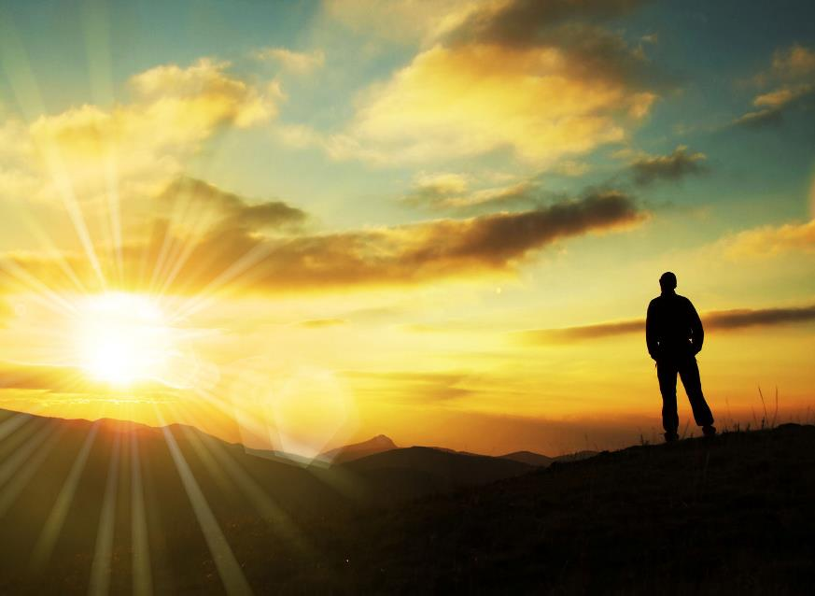
LECTIO
¿Qué dice el texto?
Lc 14, 1.7-14
LECTIO
¿Qué dice el texto? Lucas 14, 1.7-14
Motivación:
La novedadLa novedad de Jesús comienza con una profunda inversión de los valores que, vividos por el discípulo en este mundo, son anticipo del Reino que un día se manifestará en plenitud.

Slide 8

Lectura del Evangelio
Lucas 14,,1.7-14
|
para comer y ellos lo estaban espiando. Notando que los convidados escogían los primeros puestos, les decía una parábola:
«Cuando te conviden a una boda, no te sientes en el puesto principal, no sea que hayan convidado a otro de más categoría que tú; y venga el que los convidó a ti y al otro, y te diga: “Cédele el pu

Slide 9
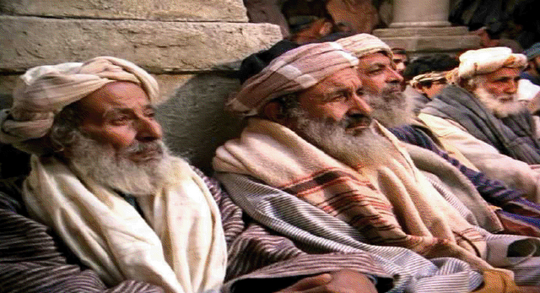
3 «Cuando te conviden a una boda, no te sientes en el puesto principal, no sea que hayan convidado a otro de más categoría que tú; y venga el que los convidó a ti y al otro, y te diga: “Cédele el puesto a este”.

Slide 10
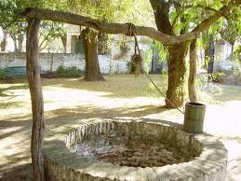
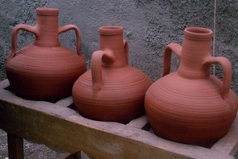
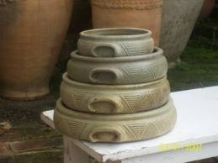
⁴ y al volver de la plaza, no comen sin lavarse antes, y se aferran a otras muchas tradiciones, de lavar vasos, jarras y ollas.

Slide 11
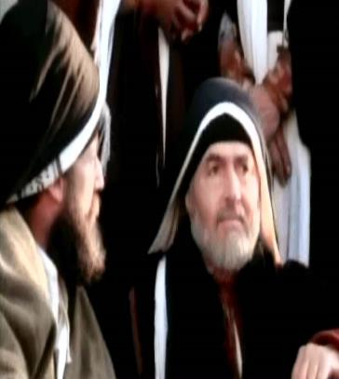
⁵ Según eso, los fariseos y los escribas preguntaron a Jesús: – «¿Por qué comen tus discípulos con manos impuras y no siguen la tradición de sus mayores?»

Slide 12
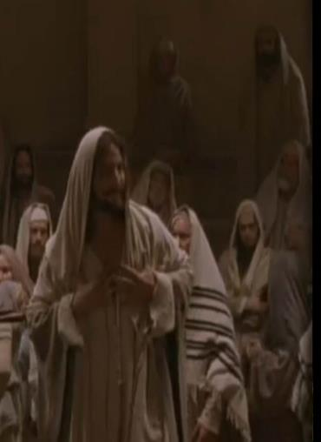
⁶ Él les contestó: – «Bien profetizó Isaías de ustedes, hipócritas, como está escrito: «Este pueblo me honra con los labios, pero su corazón está lejos de mí. ⁷ El culto que me dan está vacío, porque la doctrina que enseñan son preceptos humanos».

Slide 13
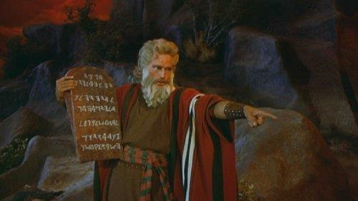
⁸ Ustedes dejan de lado el mandamiento de Dios para aferrarse a la tradición de los hombres»

Slide 14
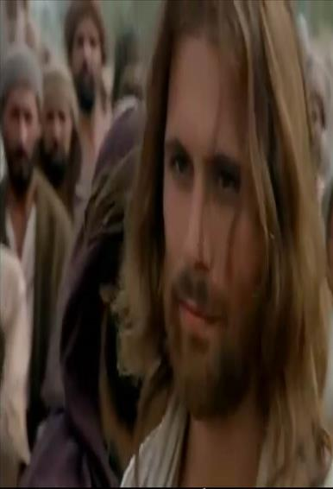
¹⁴ Entonces llamó de nuevo a la gente, les dijo: – «Escuchen todos y entiendan;
¹⁵ Nada que entre de fuera puede hacer al hombre impuro; lo que sale de dentro es lo que hace impuro al hombre.

Slide 15
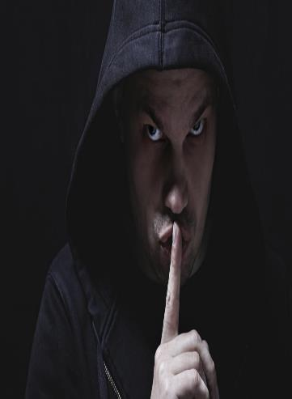
²¹ Porque es de dentro, del corazón del hombre, salen los malos propósitos, fornicaciones, robos, homicidios, ²² adulterios, codicias, injusticias, fraudes, desenfreno, envidia, difamación, orgullo, frivolidad. ²³ Todas estas maldades salen de dentro y hacen al hombre impuro».
Palabra de Dios

Slide 16
Cada uno puede leer en voz alta el versículo que más le llamó la atención
Mc 7, 1-8. 14-15. 21-23
En aquel tiempo, se acercó a Jesús un grupo de fariseos con algunos escribas de Jerusalén, y vieron que algunos discípulos comían con manos impuras, es decir , sin lavarse las manos. Los fariseos, como los demás judíos, no comen sin lavarse antes las manos meticulosamente, aferrándose a la tradición de sus mayores, y, al volver de la plaza, no comen sin lavarse antes y se aferran a otras muchas tradiciones, de lavar vasos, jarras y ollas. Según eso, los fariseos y los escribas preguntaron a Jesús. -«¿Por qué comen tus discípulos con manos impuras y no siguen la tradición de los mayores?». Él les contestó: - «Bien profetizó Isaías de ustedes, hipócritas, como está escrito: «Este pueblo
me honra con los labios, pero su corazón está lejos de mí. El culto que dan está vacío, porque la doctrina que enseñan son preceptos humanos». Ustedes dejan de lado el mandamiento de Dios para aferrarse a la tradición de los hombres». -Entonces llamó de nuevo a la gente y les dijo: -«Escuchen todos y entiendan: Nada que entre de fuera puede hacer al hombre impuro; lo que sale de dentro es lo que hace impuro al hombre. Porque de dentro, del corazón del hombre, salen los malos propósitos, las fornicaciones, robos, homicidios, adulterios, codicias, injusticias, fraudes, desenfreno, envidia, difamación, orgullo, frivolidad. Todas esas maldades salen de dentro y hacen al hombre impuro».

Slide 17
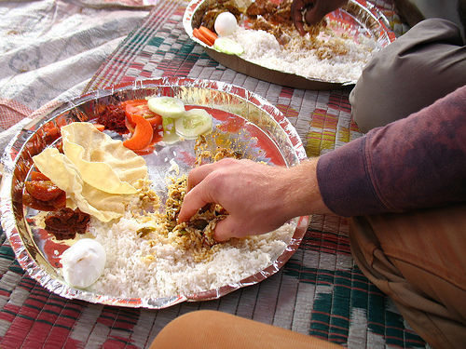
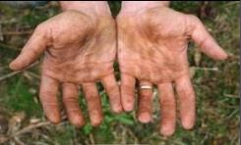
Preguntas para la lectura:
¿Qué molesta a los fariseos y a los letrados en la conducta de los discípulos?

Slide 18
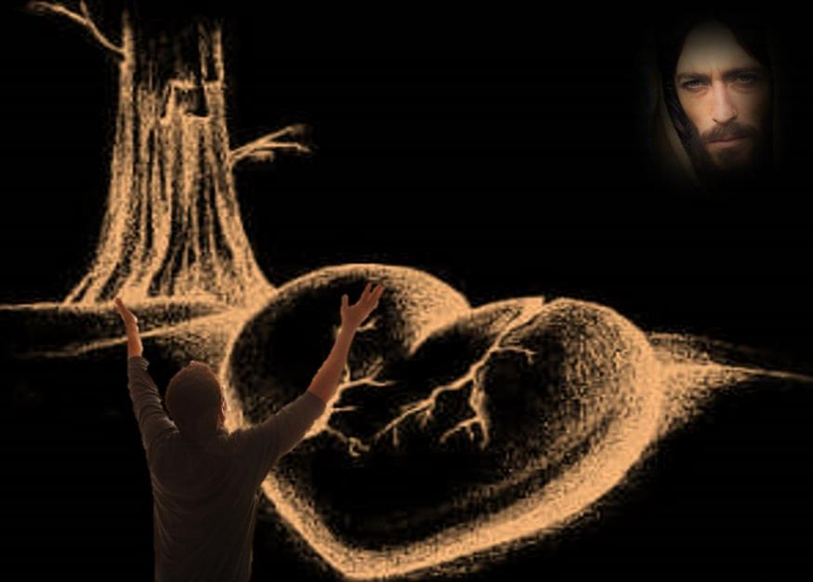
¿Cómo les llama Jesús?
¿Qué actitud denuncia en
ellos con el texto de Isaías?

Slide 19
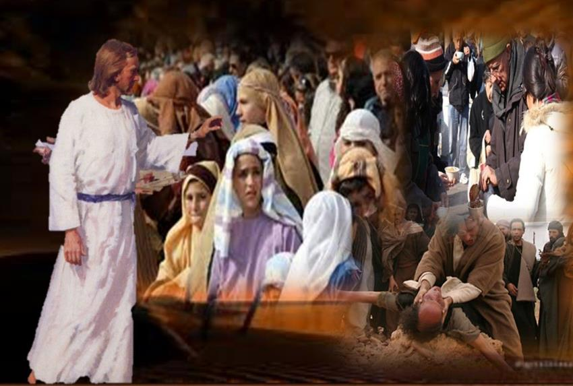
Luego el Señor se dirige a la gente.
¿Qué les dice?
¿Qué hace impuro a las personas?
¿Cuál es la raíz del mal?

Slide 20

II. MEDITATIO
¿Qué me dice? ¿Qué nos dice el Texto?
Motivación: También nosotros estamos tentados de caer en una religiosidad ritual y legalista, olvidándonos de que la fe es algo que debe agarrarnos por dentro. Por eso es necesario que meditemos en torno a lo esencial, para descubrir de dónde brota nuestra relación con Dios.

Slide 21
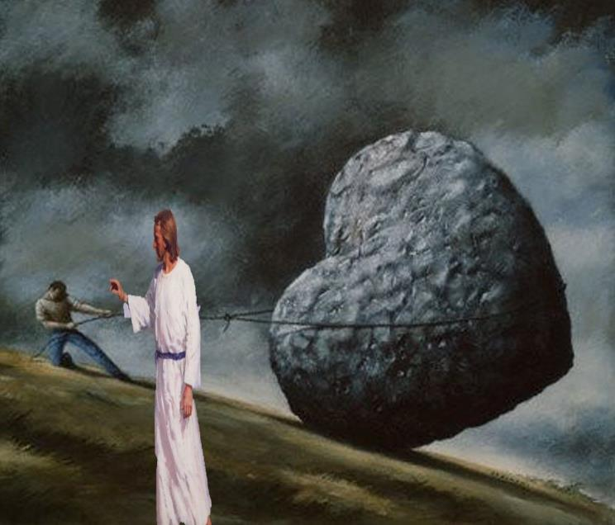
Este pueblo me honra con los labios, pero su corazón está lejos de mí.
¿Te sientes aludido en esta frase?
¿En qué sentido te hace reflexionar sobre tu relación con Dios?

Slide 22
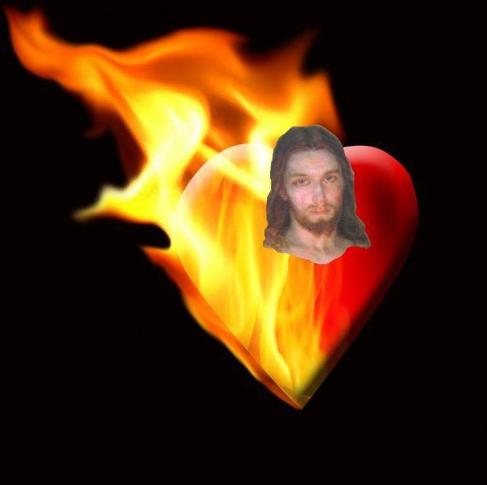
¿Qué valoro
más en mi vida de fe:
la conversión del corazón
o el cumplimiento exacto de devociones y tradiciones?

Slide 23
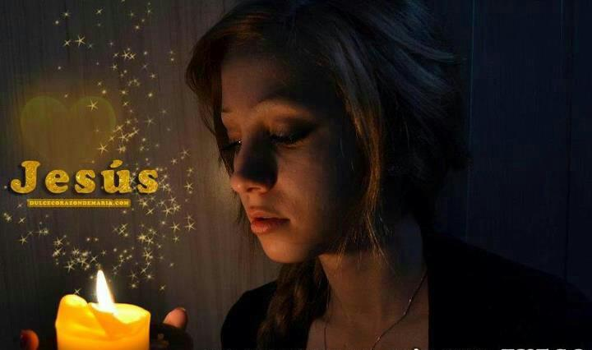
¿En qué momentos de nuestras vidas nos importa más la “apariencia”?

Slide 24
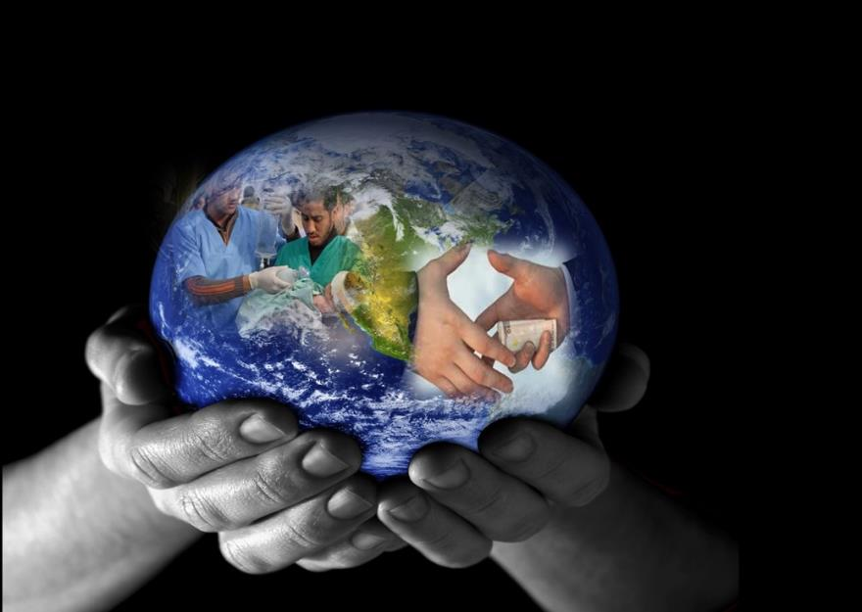
Evaluando lo que hay en nuestro corazón,
¿somos presencia de verdad, de justicia, de solidaridad
en el mundo?
¿o nos hemos contaminado las manos con su egoísmo, engaño y superficialidad?

Slide 25
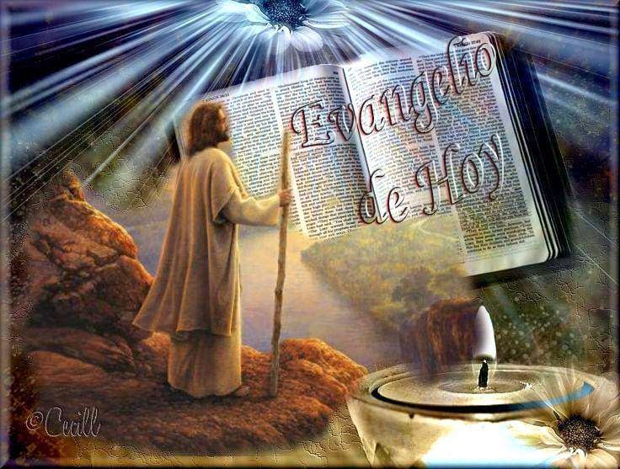
Luego de un tiempo de meditación personal, compartimos con sencillez nuestra reflexión, lo que el texto ME dice a mi propia realidad y situación personal.

Slide 26

III. ORATIO
¿Qué le digo al Señor motivado por su Palabra?
Motivación: De un corazón purificado por la Palabra puede brotar la oración sincera y una relación con el Padre fundamentada no en ritos vacíos, sino en actitudes que nacen de lo más profundo del ser humano.

Slide 27
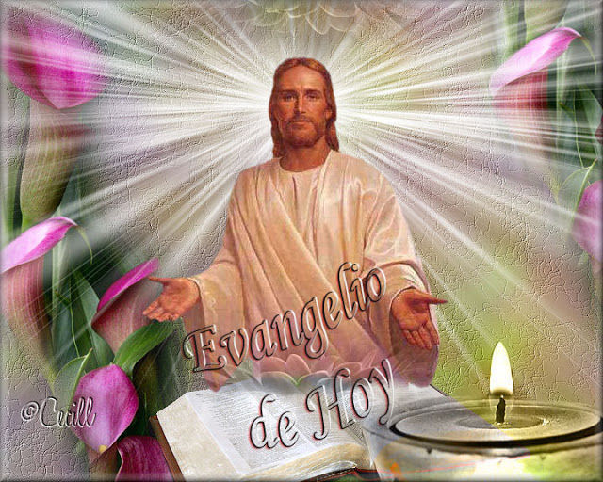
Luego de un tiempo de oración personal, podemos compartir en voz alta nuestra oración, siempre dirigiéndonos a Dios mediante: la alabanza, la acción de gracias o la súplica confiada.

Slide 28
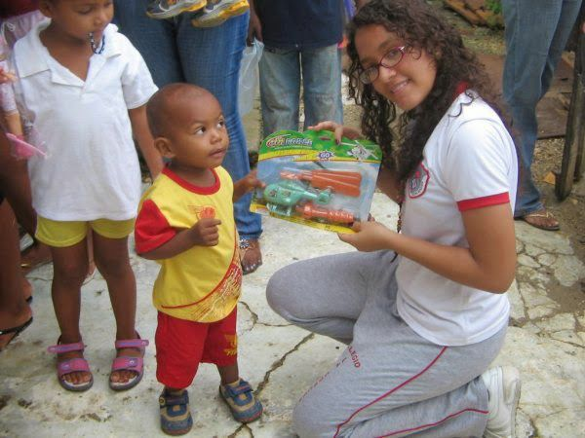
Salmo 14
El que procede honradamente y practica la justicia, el que tiene intenciones leales y no calumnia con su lengua.
Señor,¿quién puede hospedarse en tu casa?

Slide 29

El que no hace mal a su prójimo, ni difama al vecino, el que considera despreciable al impío y honra a los que temen al Señor.
Señor, ¿quién puede hospedarse
en tu casa?

Slide 30
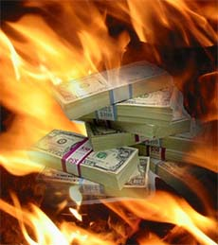
El que no presta dinero a usura ni acepta soborno contra el inocente. El que así obra nunca fallará.
Señor, ¿quién puede hospedarse
en tu casa?

Slide 31
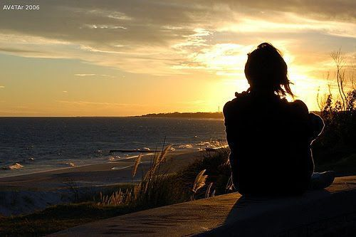
IV. CONTEMPLATIO
¿Qué me lleva a hacer el texto?
Motivación: Hablando sobre la pureza de intención, San Vicente nos recuerda que hemos de realizar nuestras acciones para agradar a Dios:
“Dios no se fija tanto en el exterior de nuestras acciones como en el grado de amor y en la pureza de intención con que las hacemos. Las acciones pequeñas, hechas por agradar a Dios, no están tan sujetas a la vana gloria como las otras acciones más brillantes, que muchas veces se van en humos. En fin, si queremos agradar a Dios en las acciones grandes, hemos de habituarnos a agradarle en las pequeñas. (XI, 751)

Slide 32
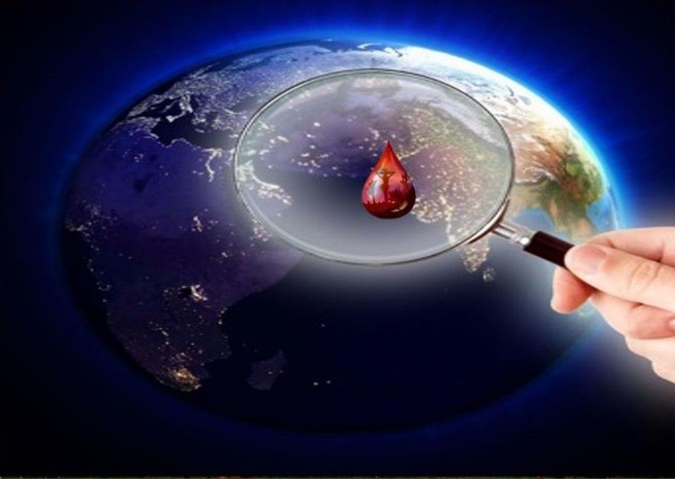
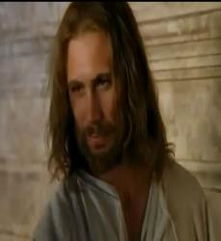
De la abundancia del corazón habla la boca; de ordinario, las acciones exteriores son un testimonio de lo interior; los que tienen verdadera caridad por dentro, la demuestran por fuera. Es propio del fuego iluminar y calentar, y es propio del amor respetar y complacer a la persona amada. XI,556)

Slide 33
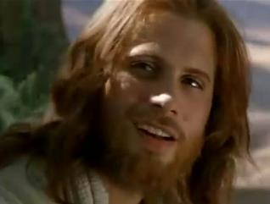
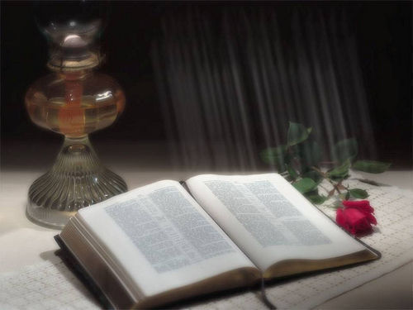
Compromiso:
Descubrir las actitudes fariseas que existen en mi relación con Dios, en mi vivencia de la fe. Pedirle a Dios la gracia para purificar las intenciones de mi corazón.

Slide 34
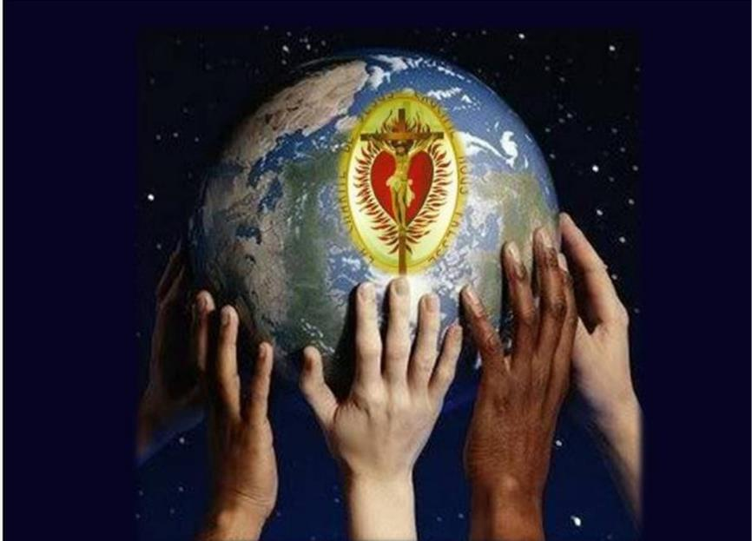
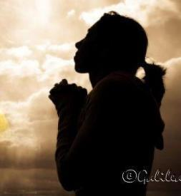
Oración final
para que dé a conocer
mi fe en ti con mi vida y mis palabras,
viviendo lo que creo,
siendo como Tú,
actuando como Tú,
en una disposición continua de búsqueda,
de comunión e identificación contigo. Que así sea.
Señor Jesús, Tú que siempre viviste la verdad, que la anunciaste, porque
Tú eres la verdad, te pido que me ayudes a tener una actitud y una
disposición de coherencia y
transparencia de rectitud y de nobleza en mi vida de fe, para que busque vivir
lo que me pides, para que lo que creo no sea teoría sino vida, que no sea rito sino actitud, que no sea palabras sino gestos de unión y comunión contigo,

Slide 35

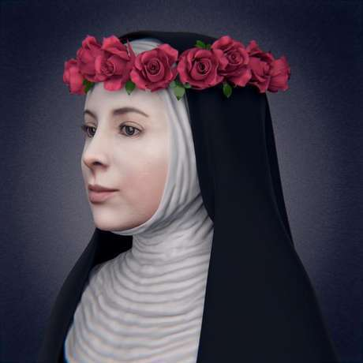
Santa Rosa de Lima

Slide 36


Texto de Lectio Divina: Padre César Chávez Alva (Chuno) C.ongregación de la Misión.
Power Point : Sor Pilar Caycho Vela - Hija de la Caridad de San Vicente de Paúl
www.hijasdelacaridadperu.org www.cm.peru.com.pe

Slide 37
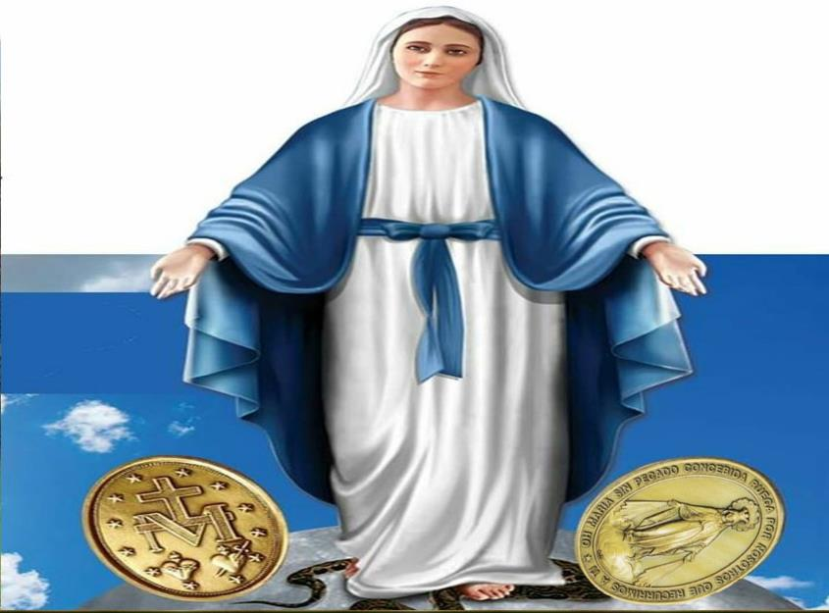
¡Oh María sin pecado concebida,
ruega por nosotros que recurrimos a Ti!
Texto de Lectio Divina: Padre César Chávez Alva (Chuno) C.ongregación de la Misión.
Power Point : Sor Pilar Caycho Vela - Hija de la Caridad de San Vicente de Paúl

